Slide 1
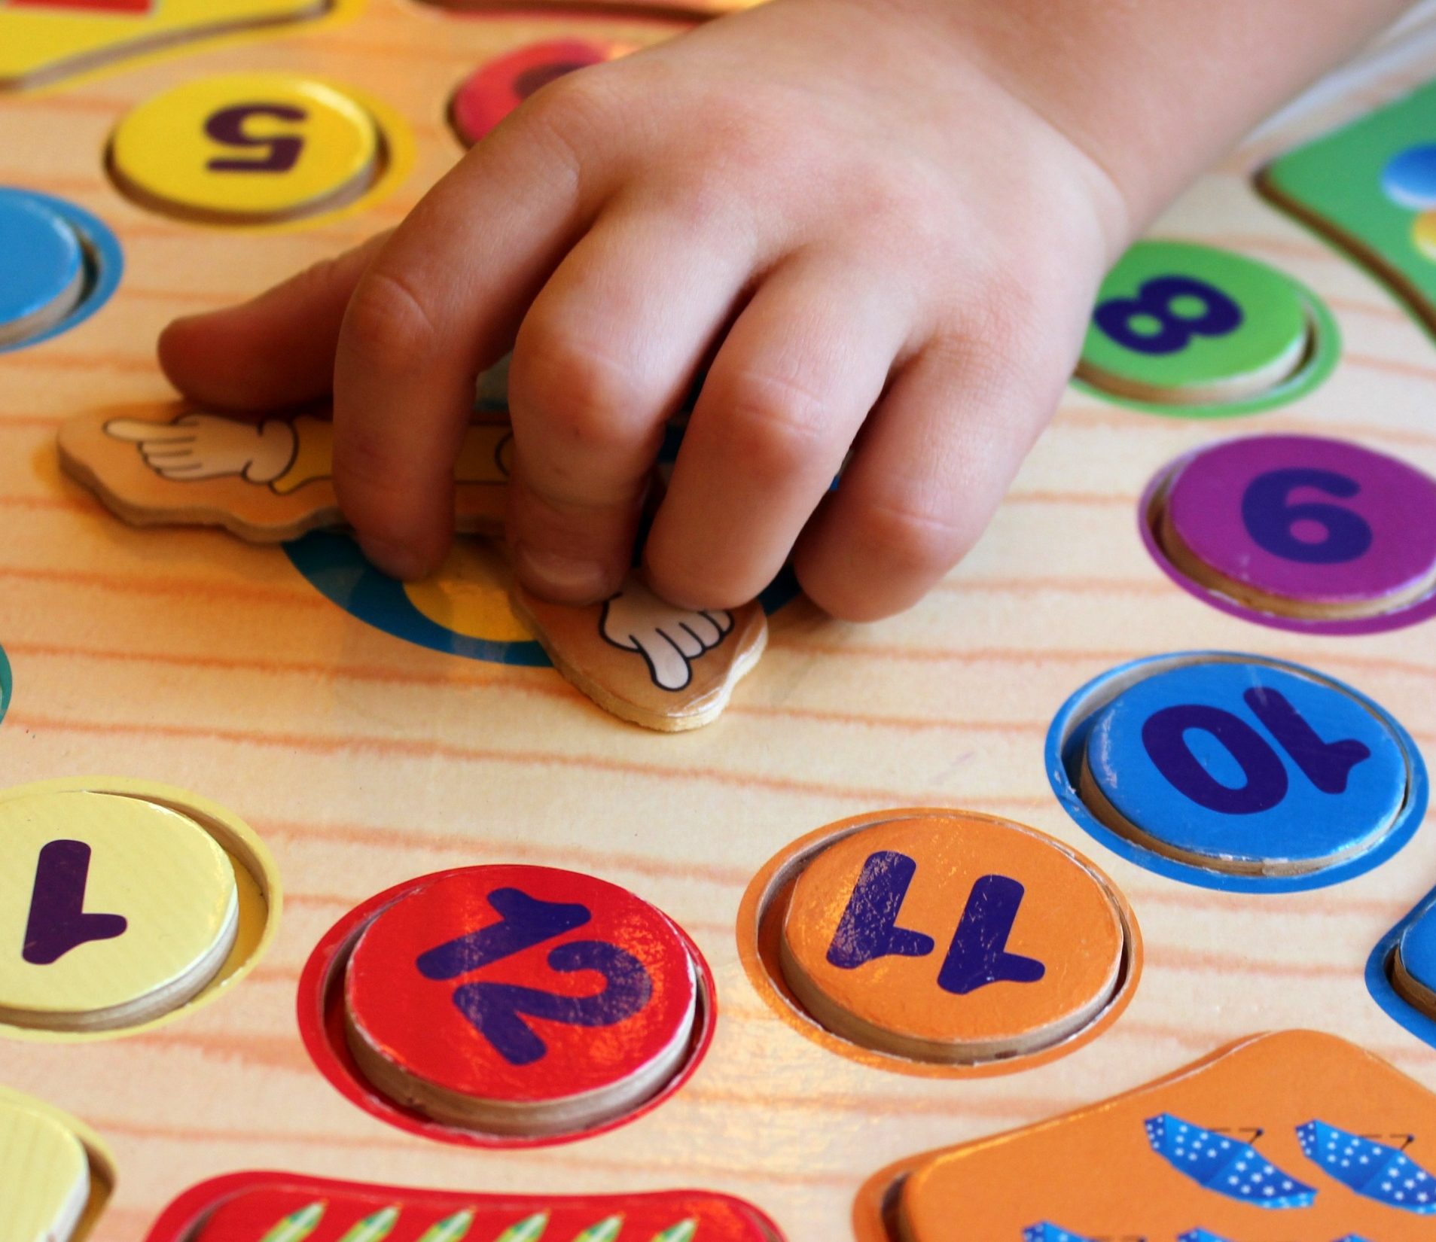
Szkoła Jeśli Państwa dziecko urodziło się pomiędzy 1 marca 2018 a 28 lutego 2019, możecie Państwo zarejestrować je w styczniu 2023 aby rozpoczęło uczęszczanie do szkoły od sierpnia 2023. Okres rejestracji do szkoły na rok szkolny 2023/24 będzie otwarty od poniedziałku, 16 stycznia do piątku, 20 stycznia 2023. W przypadku niedotrzymania terminu, proszę kontaktować się z wybraną szkołą podstawową przed końcem lutego. Poniższy link zaprowadzi Państwo na stronę rejestracji : https://www.aberdeenshire.gov.uk/schools/school-info/admissions/primary-school-registration/.
Jeśli potrzebują Państwo tłumacza podczas wypełniania aplikacji, prosimy o kontakt eal.service@aberdeenshire.gov.uk

